Slide 1
DOMAINES D’apprentissage en technologie
EC 261
Cours n°2
INSPE 2024-2025 – N.Gallet et E.DUHAMEL

Slide 2
Objectifs du MODULE
Préparer au concours :
Analyser les épreuves du CRPE et s’y entrainer :
La chaine d’information
Programmation

Slide 3
Programmation d’objets techniques
Attendus de fin de cycle
Repérer la chaîne d’information et la chaîne d’action d’un objet programmable.
Programmer un objet technique pour obtenir un comportement attendu.

Slide 4
Qu’appelle t-on la chaîne d’information ?
Comment définir la notion de chaîne d’information ?
Une chaîne d’information : c'est la partie du système automatisé qui capte l'information et qui la traite.
2) Quels sont « les éléments » qui composent la chaîne d’information ?
On peut découper une chaîne en plusieurs blocs fonctionnels, c’est-à-dire en un ensemble de plusieurs composants assurant ensemble une fonction technique de l’objet. Le nom de chaque bloc fonctionnel reprend généralement le nom de la fonction technique associée, souvent résumé en un verbe d’action.

Slide 5
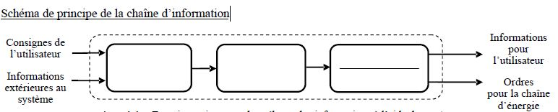
Repérer la chaîne d’information et la chaîne d’action d’un objet programmable.
Communiquer : Cette fonction assure l’interface l’utilisateur et/ou d’autres systèmes.
Transmettre : Cette fonction assure l’interface avec l’environnement de la partie commande.
Acquérir : Fonction qui permet de prélever des informations à l’aide de capteurs.
Traiter : C’est la partie commande composée d’un automate ou d’un microcontrôleur.
https://tube-sciences-technologies.apps.education.fr/w/2a754793-b866-4adf-b159-b8287fa942ad

Slide 6
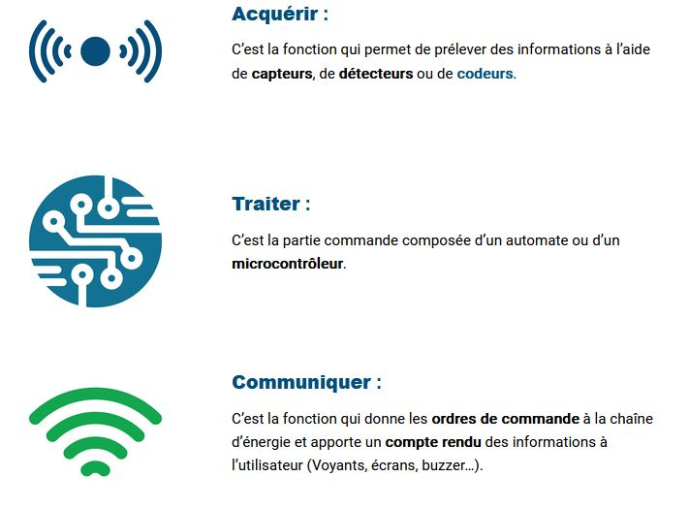

Slide 7
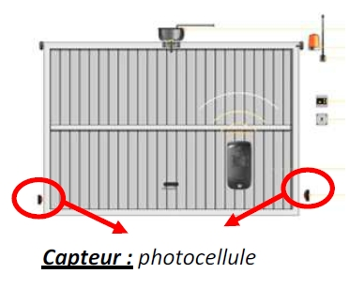
Exemple de chaîne d’information : la porte de garage

Slide 8
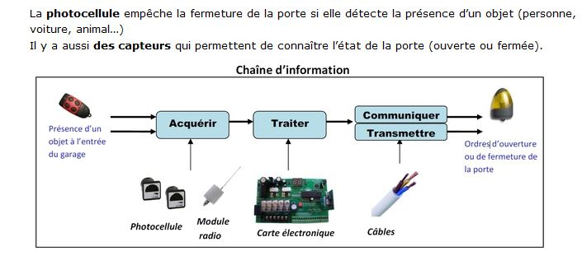
L’opérateur appuie sur le bouton de la télécommande pour ouvrir/fermer la porte du garage (consigne de l’utilisateur).
La chaîne d’information, composée d’un boîtier électronique et de capteurs, détecte le signal et ordonne, lorsqu’elle en reçoit l’ordre, la mise en route du moteur afin d’ouvrir la porte (ordre)

Slide 9
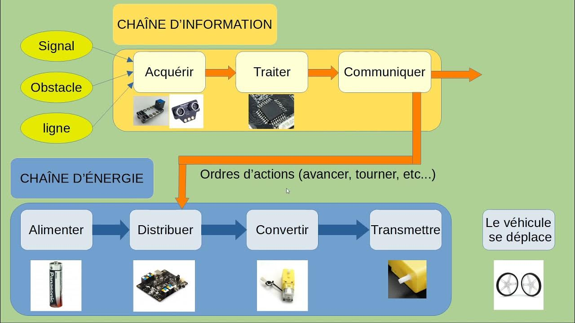
Chaine d’énergie et chaine d’information

Slide 10
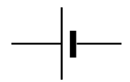
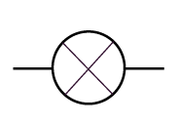

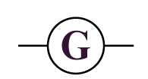
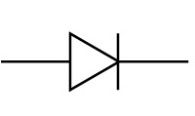

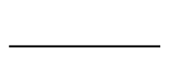

CIRCUITS ÉLECTRIQUES SIMPLES
Rappel des symboles normalisés
Pile
Interrupteur ouvert
Lampe
Interrupteur fermé
Générateur
Diode
Fil conducteur
Moteur

Slide 11
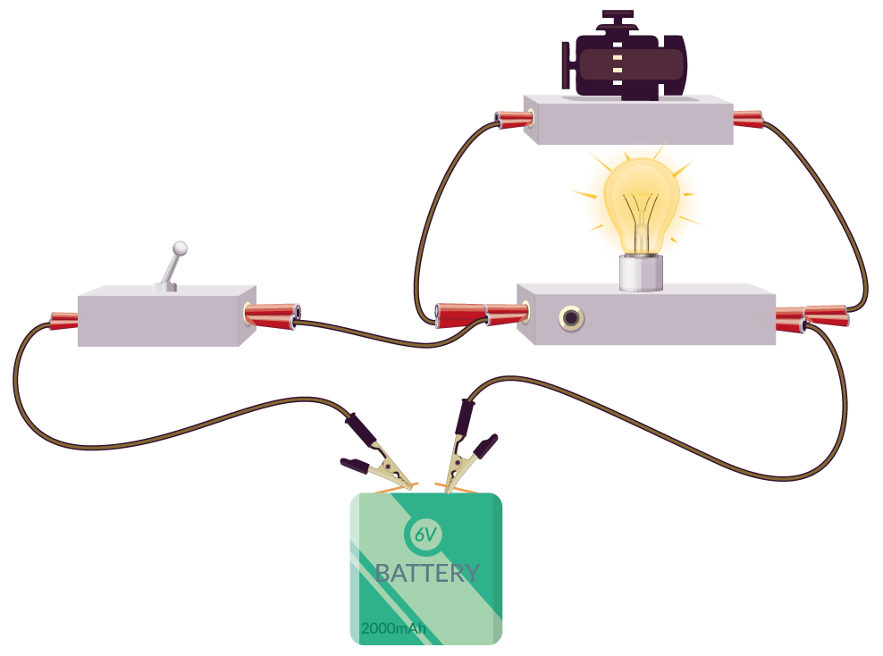
CIRCUITS ÉLECTRIQUES SIMPLES
Réaliser le schéma normalisé du circuit en associant les différents dipôles à leur schéma normalisé.
Pile
Lampe
Interrupteur ouvert
Générateur
Diode
Interrupteur fermé
Moteur
Fil conducteur

Slide 12
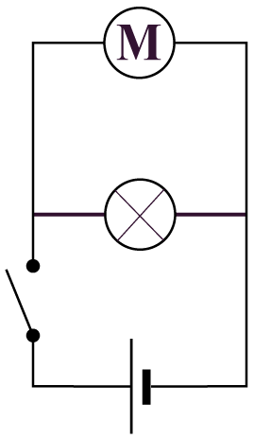

Slide 13
Sujet 2024

Slide 14
Programmer un objet technique pour obtenir un comportement attendu.
Algorithmes de programmation
Coder un algorithme simple agissant sur le comportement d’un objet technique (déplacement d’un robot, fonctionnement d’un système d’éclairage, etc.).
Comprendre un programme simple et le traduire en langage naturel.
Critiquer un programme au regard du comportement de l’objet programmé ; par exemple : comparaison de différents programmes permettant à un robot de parcourir un trajet comportant des obstacles en un temps minimum.

Slide 15

Qu’est ce qu’un algorithme ?
Définition: un algorithme est la description d'une suite d'étapes permettant d'obtenir un résultat à partir d'éléments fournis en entrée.
https://www.youtube.com/watch?v=tbmKIErjnns&t=14s

Slide 16
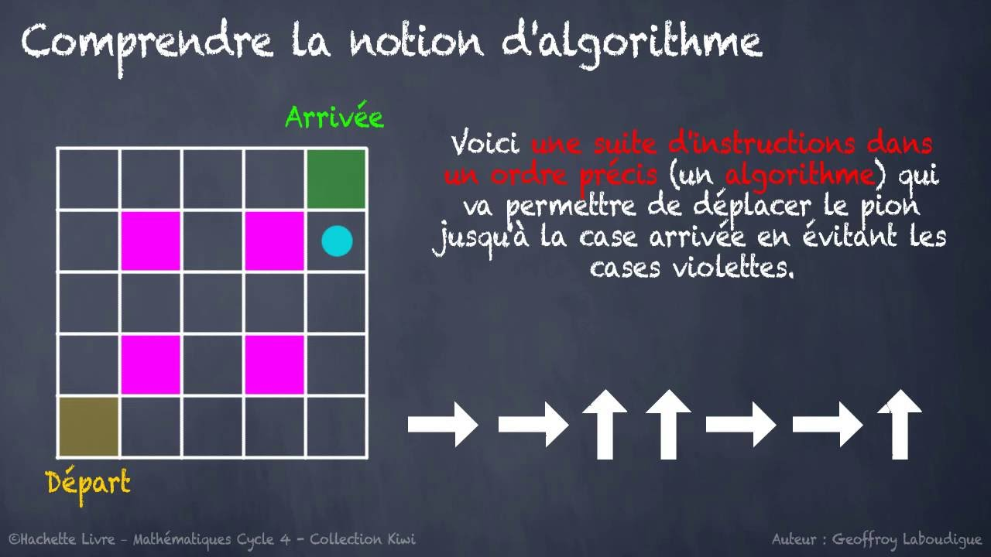
Exemple d’algorithme

Slide 17
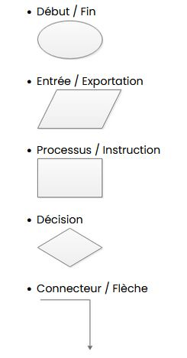
Qu’est ce qu’un logigramme
Un logigramme est la représentation graphique ou picturale d'un algorithme à l'aide de différents symboles, formes et flèches pour démontrer un processus ou un programme. Avec les algorithmes, nous pouvons facilement comprendre un programme. L'objectif principal d'un logigramme est d'analyser différents processus. Plusieurs graphiques standards sont appliqués dans un logigramme

Slide 18
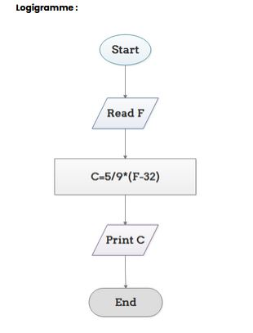
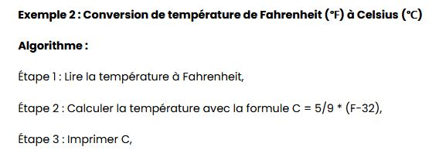
Exemple de construction de logigramme

Slide 19
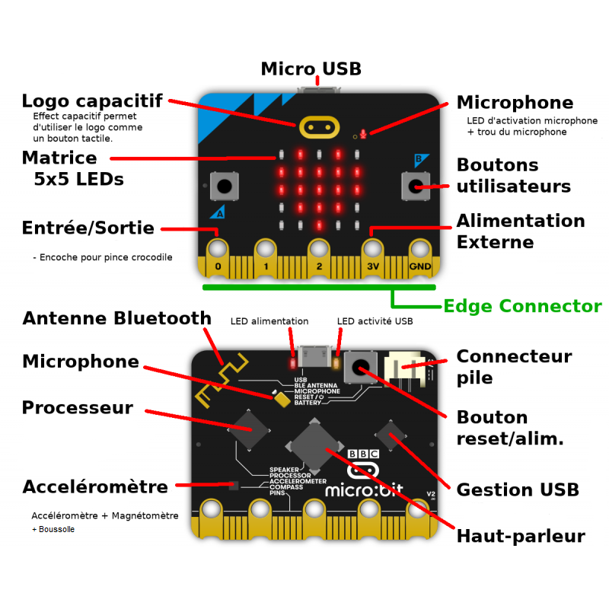
Programmation d’objets techniques : appropriation de la carte Micro bit

Slide 20
Programmer la carte : prise en main
A partir du site : https://fr.vittascience.com/

Slide 21
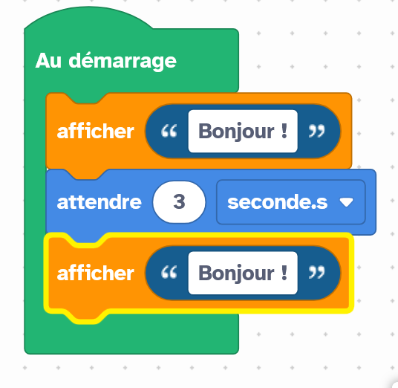

Slide 22
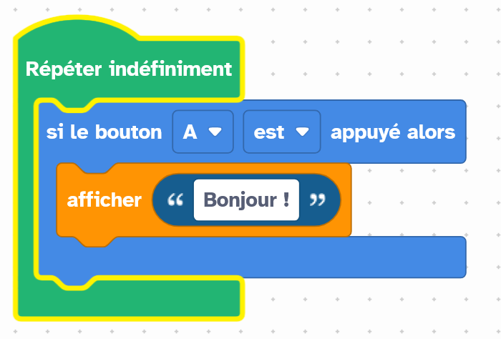
Utiliser les boutons de la carte avec le bloc « répéter indéfiniment »

Slide 23
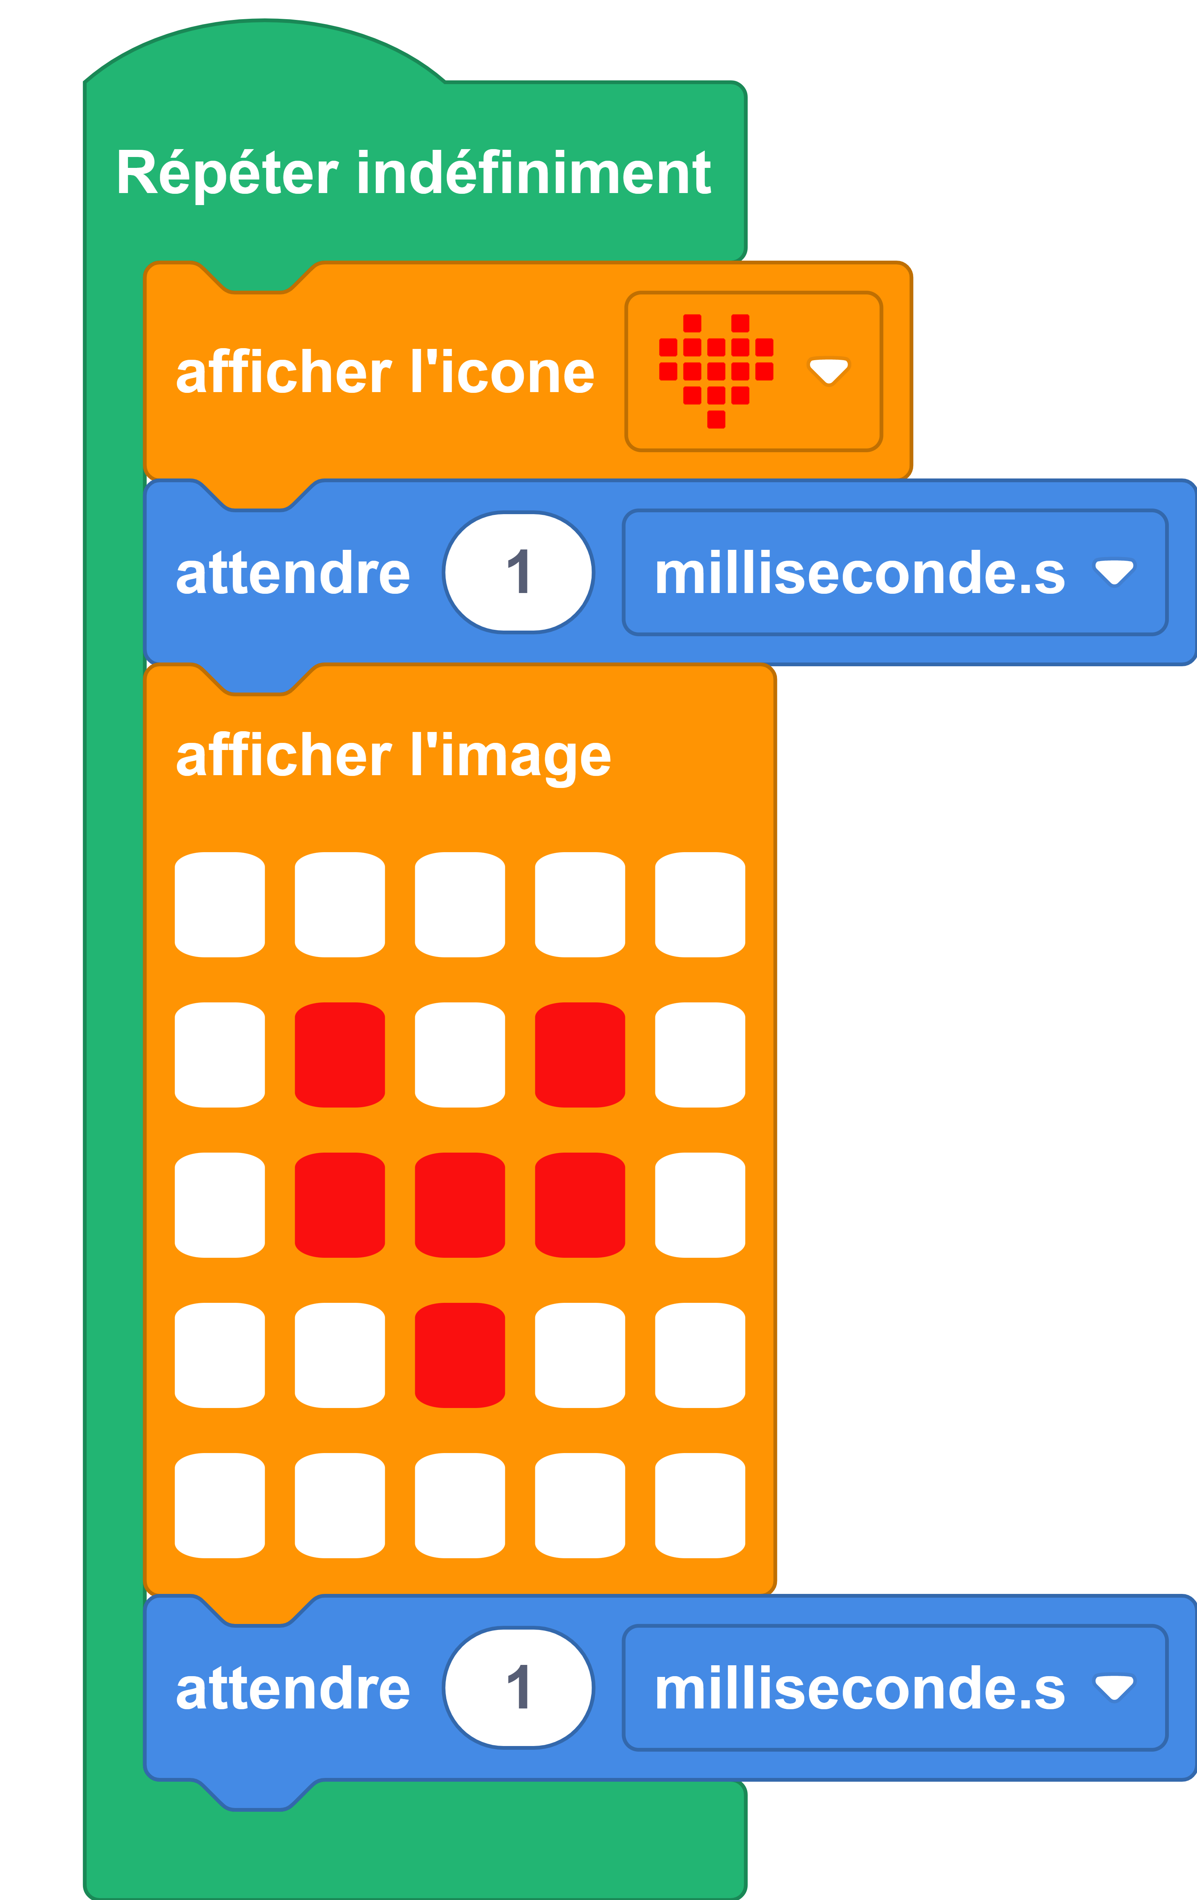
Créer une boucle itérative

Slide 24
Créer une boucle conditionnelle
Lorsque le bouton A est pressé, l’icône cœur s’affiche.
Lorsque le bouton B est pressé, un rond avec une croix dedans s’affiche.
Lorsque les boutons A et B sont pressés, le texte « BRAVO ! » cœur s’affiche.

Slide 25
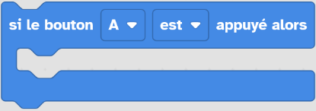
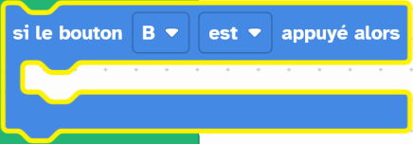
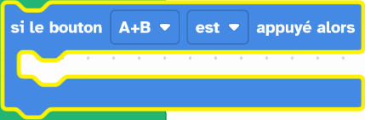
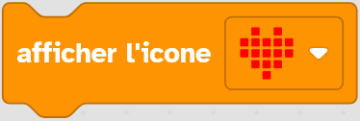

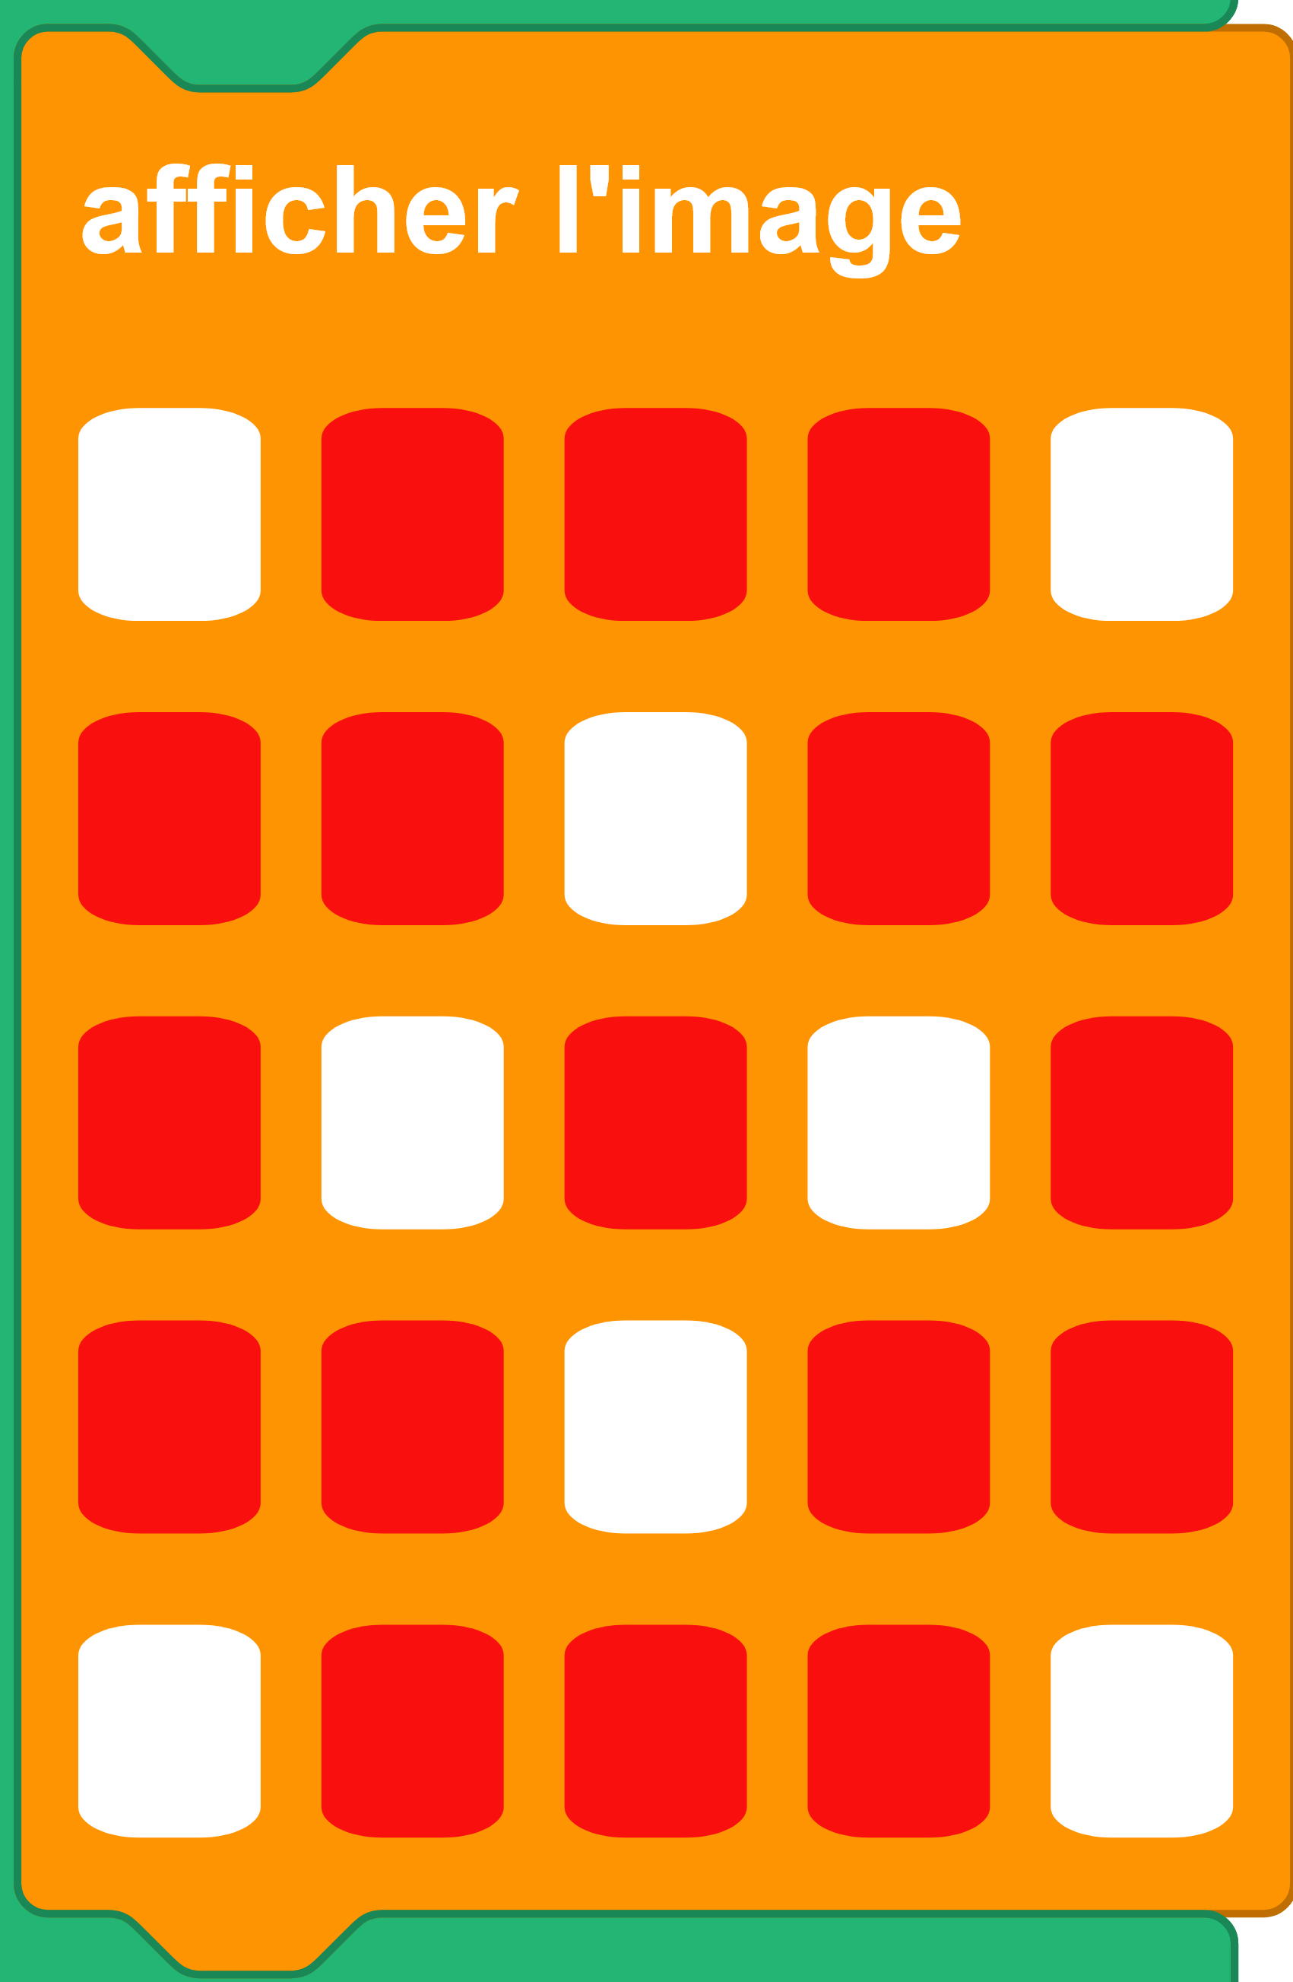
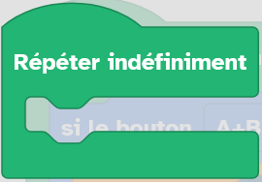
Créer une boucle conditionnelle

Slide 26
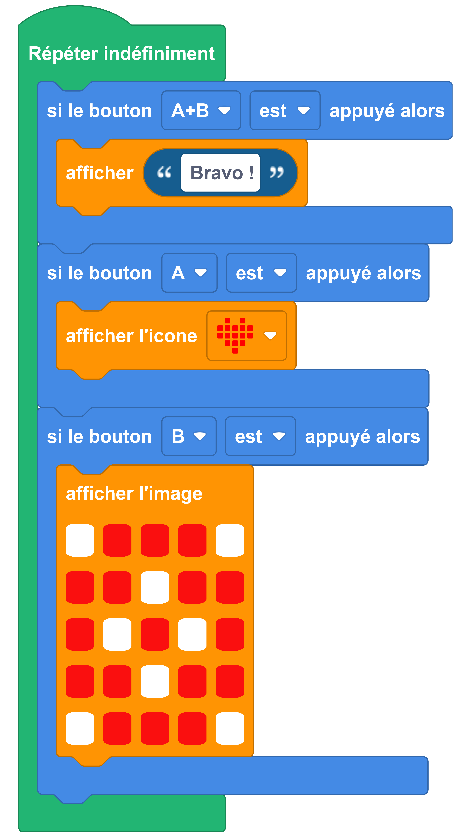
Créer une boucle conditionnelle
Réaliser le logigramme du programme

Slide 28

Programmer la carte pour réaliser un baromètre sonore
Lorsque le son capté par la carte est faible, l’icone  s’affiche.
Lorsque le son capté par la carte est trop, l’icone  s’affiche.
A partir du site : https://makecode.microbit.org/#editor
Aide utile: vous aurez besoin de ce bloc :

Slide 29
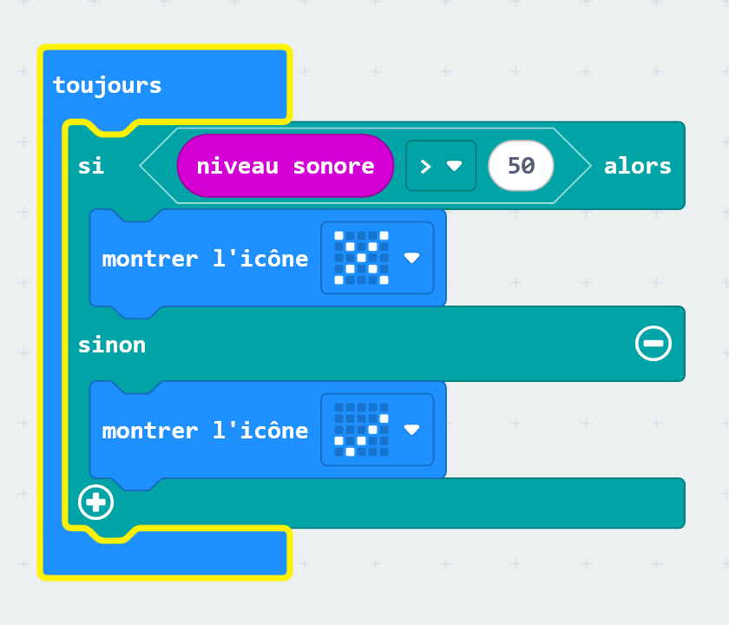
Programmer la carte pour réaliser un baromètre sonore

Slide 30
Un exemple de sujets

Slide 31
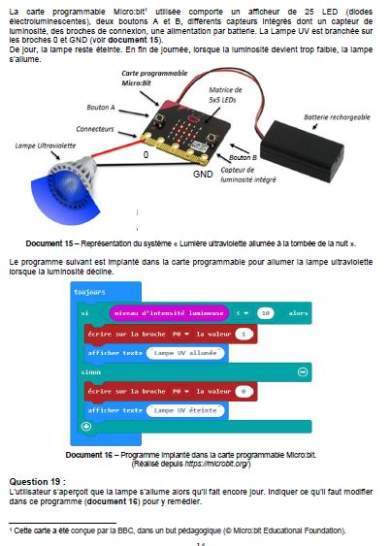
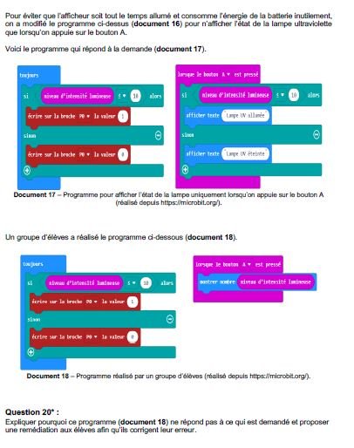

Slide 32
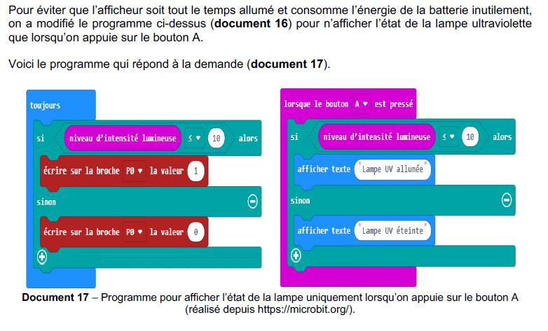
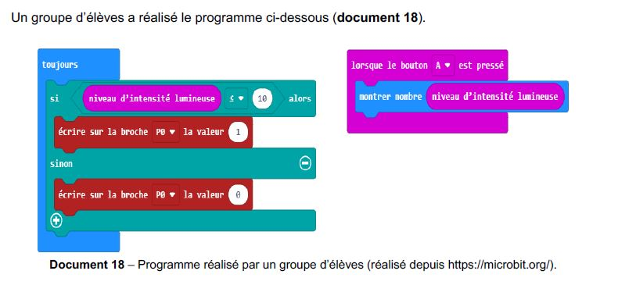
Identification des erreurs et correction

Slide 33
Programmer la carte pour réaliser un programme comportant une erreur qui sera à repérer par vos camarades.
Trois projets en appui
boussole,
thermomètre,
compteur de pas

Slide 34
Pour le groupe concepteur :
- Choisir une erreur
- Identifier ce qu’il aurait fallu travailler avec les élèves pour éviter cette erreur.
Pour le groupe récepteur :
- Identifier l’erreur
- Identifier les pistes travailler avec les élèves pour résoudre cette erreur.

Slide 35
Des projets pour vous aider à découvrir la programmation
https://microbit.org/fr/projects/make-it-code-it/

